Slide 1
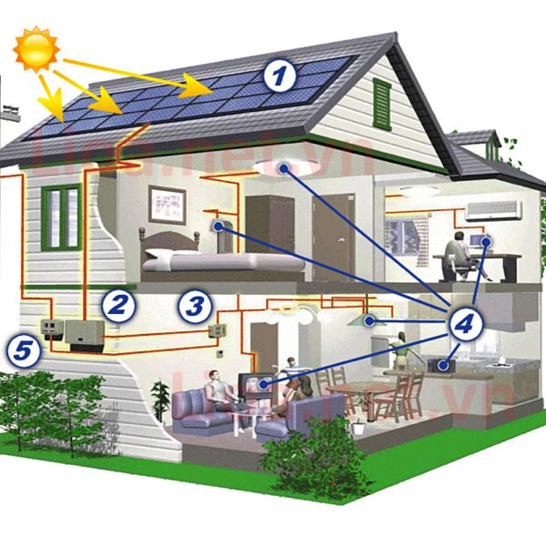
CHỦ ĐỀ 6. THỰC HÀNH LẮP ĐẶT MẠNG ĐIỆN TRONG NHÀ

Slide 2
BÀI 6. THỰC HÀNH LẮP ĐẶT MẠNG ĐIỆN TRONG NHÀ
? Học sinh đọc thông tin I sách giáo khoa trang 31
? Nêu quy trình lắp đặt mạng điện trong nhà

Slide 3
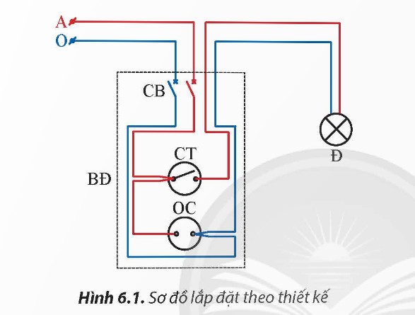
BÀI 6. THỰC HÀNH LẮP ĐẶT MẠNG ĐIỆN TRONG NHÀ
* Quy trình lắp đặt:
Bước 1. Tìm hiểu sơ đồ nguyên lí
- Bước 2. Vẽ sơ đồ lắp đặt
- Bước 3. Chuẩn bị thiết bị, vật liệu, dụng cụ
- Bước 4. Lắp đặt mạng điện
- Bước 5. Kiểm tra, thử nghiệm hoạt động của mạng điện
Em hãy quan sát Hình 6.1 và cho biết lắp mạch điện này như thế nào.

Slide 4
1. Nội dung thực hành
- Lắp đặt mạng điện trong nhà theo thiết kế gồm: Mạch điều khiển hai bóng đèn sáng luân phiên

Slide 5
2. Yêu cầu thực hành
- Chuẩn bị vật liệu, dụng cụ, thiết bị cần thiết phù hợp với nội dung thực hành
- Thực hiện đúng các bước thực hành
- Các thiết bị được bố trí đúng sơ đồ lắp đặt, cân đối, dễ sử dụng và lắp ráp chắc chắn.
- Dây dẫn được sắp xếp gọn gàng; các đầu dây, mối nối chắc chắn, đảm bảo tiếp xúc tốt, cách điện tốt với bên ngoài; đường ống thẳng, đẹp.
- Mạch điện hoạt động đúng nguyên lí, đảm bảo an toàn.
- Vệ sinh chỗ thực hành; nghiêm túc và trách nhiệm trong thực hành.

Slide 6
3. Tiêu chí đánh giá kết quả thực hành
Theo bảng 6.1
Bảng 6.1. Tiêu chí đánh giá kết quả thực hành lắp đặt mạng điện trong nhà
TT | Mô tả | Chưa đạt | Đạt | Tốt
1 | Chuẩn bị vật liệu, dụng cụ, thiết bị cần thiết phù hợp với nội dung thực hành | ? | ? | ?
2 | Thực hiện đúng các bước thực hành | ? | ? | ?
3 | Mạch điện hoạt động đúng yêu cầu | ? | ? | ?
4 | Đảm bảo kĩ thuật,mĩ thuật | ? | ? | ?
5 | Đảm bảo an toàn điện và an toàn lao động. | ? | ? | ?

Slide 7
4. Dụng cụ, vật liệu thực hành
- Theo bảng 6.2
Bảng 6.2. Dụng cụ thực hành lắp đặt mạng điện trong nhà
STT | Chủng loại – quy cách kĩ thuật | Đơn vị | Số lượng | Ghi chú
1 | Kìm cắt | Cái | 01
2 | Kìm vạn năng | Cái | 01
3 | Tua vít đầu bốn cạnh | Cái | 01
4 | Tua vít đầu hai cạnh | Cái | 01
5 | Đồng hồ VOM | Cái | 01
6 | Bút thử điện | Cái | 01

Slide 8
II. Thực hành lắp đặt mạng điện trong nhà

Slide 9
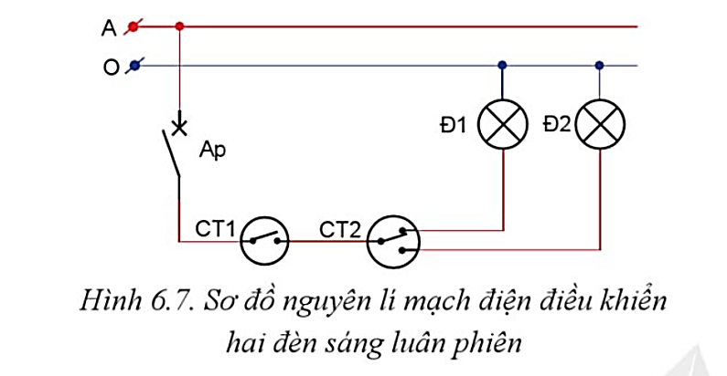
1. Tìm hiểu sơ đồ nguyên lí
Quan sát sơ đồ hình 6.7/sgk/38
? Nêu tên các thiết bị điện trong Hình 6.7?
- 1 Aptomat, 1 công tắc hai cực , 1 công tắc ba cực, 2 bóng đèn

Slide 10
1. Tìm hiểu sơ đồ nguyên lí
Quan sát sơ đồ hình 6.7/sgk/38
? Các thiết bị điện trong Hình 6.7 được nối với nhau như thế nào?
- Bóng đèn 1 và bóng đèn 2 được mắc song song với nhau
- Aptomat, công tắc hai cực và công tắc ba cực mắc nối tiếp với bóng đèn 1 và bóng đèn 2.

Slide 11

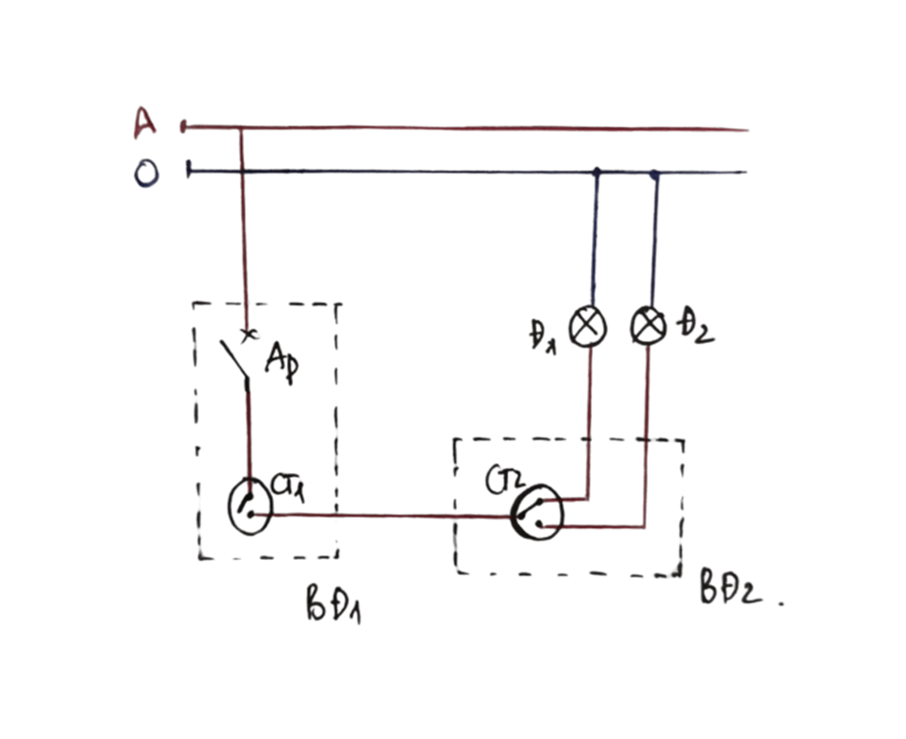
2. Vẽ sơ đồ lắp đặt
Dựa vào sơ đồ nguyên lí hình 6.7 hãy vẽ sơ đồ lắp đặt

Slide 12
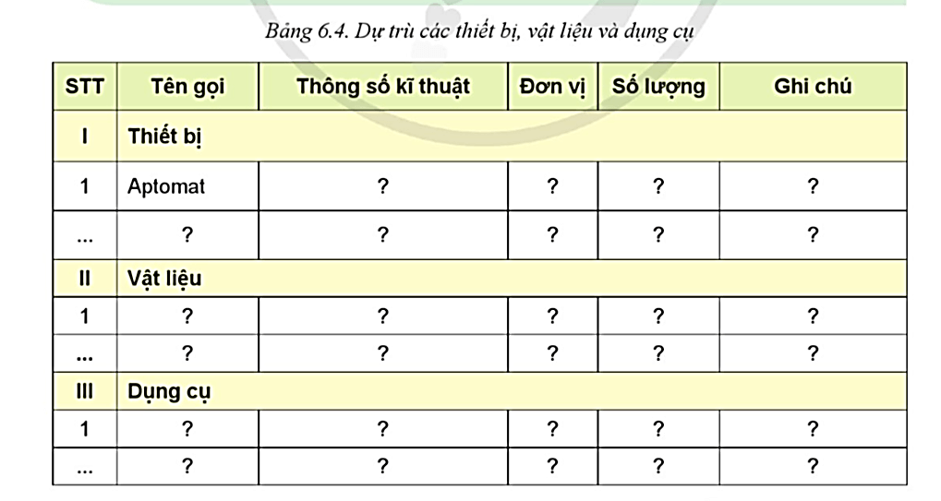
3. Chuẩn bị thiết bị, vật liệu, dụng cụ
Dựa vào sơ đồ lắp đặt mạch điện điều khiển hai đèn sáng luân phiên, em hãy hoàn thành Bảng 6.4.

Slide 13
STT | Tên gọi | Thông số kĩ thuật | Đơn vị | Số lượng | Ghi chú
I | Thiết bị
1 | Aptomat | 1 pha, 1 cực, 10 A - 250 V | cái | 1
2 | Công tắc | 16 A - 250 V | cái | 1 | Loại 2 cực
3 | Công tắc | 16 A - 230 V | cái | 1 | Loại 3 cực
4 | Bóng đèn, đui đèn | Đèn LED, 250 V - 12W | bộ | 2 | Đui xoáy gắn tường
II | Vật liệu
1 | Dây dẫn điện | 2 × 1,5 mm² | m | 1
2 |  | 1 × 1,5 mm² | m | 2 | Màu đỏ
3 |  | 1 × 1,5 mm² | m | 1 | Màu đen
4 | Bảng điện | Kích thước 300 × 200mm | cái | 2
5 | Giấy ráp | Độ nhám trung bình | tờ | 2
6 | Băng dính cách điện | Loại thông dụng | cuộn | 1

Slide 14
STT | Tên gọi | Thông số kĩ thuật | Đơn vị | Số lượng | Ghi chú
III | Dụng cụ
1 | Kìm cắt dây | Loại thông dụng | cái | 1
2 | Kìm tuốt dây | Loại thông dụng | cái | 1
3 | Bút thử điện | Loại thông dụng | cái | 1
4 | Đồng hồ vạn năng | Loại thông dụng | cái | 1 | Để đo thông mạch
5 | Tua vít | Loại thông dụng | bộ | 1
6 | Máy khoan cầm tay | Công suất từ 200W | bộ | 1 | Có bộ mũi khoan đi kèm
7 | Bút chì, thước kẻ, kéo | Loại thông dụng | bộ | 1

Slide 15
4. Lắp đặt mạch điện
Vạch dấu
Khoan lỗ bảng điện
Lắp TBĐ vào BĐ
- Nối dây mạch điện

Slide 16
5. Kiểm tra, thử nghiệm hoạt động của mạch điện
Phiếu đánh giá kết quả thực hành
TT | Mô tả | Chưa đạt | Đạt | Tốt
1 | Chuẩn bị vật liệu, dụng cụ, thiết bị cần thiết phù hợp với nội dung thực hành | ? | ? | ?
2 | Thực hiện đúng các bước thực hành | ? | ? | ?
3 | Mạch điện hoạt động đúng yêu cầu | ? | ? | ?
4 | Đảm bảo kĩ thuật,mĩ thuật | ? | ? | ?
5 | Đảm bảo an toàn điện và an toàn lao động. | ? | ? | ?
Học sinh báo cáo kết quả thực hành

Slide 17

LUYỆN TẬP
Hãy nêu tên các bước thực hành lắp đặt mạng điện trong nhà theo thiết kế.

Slide 18
LUYỆN TẬP
Hãy nêu tên các bước thực hành lắp đặt mạng điện trong nhà theo thiết kế.
- Quy trình thực hành lắp đặt mạng điện trong nhà theo thiết kế bao gồm các bước sau:
+ Bước 1. Tìm hiểu sơ đồ nguyên lí.
+ Bước 2. Vẽ sơ đồ lắp đặt.
+ Bước 3. Chuẩn bị thiết bị, dụng cụ, vật liệu.
+ Bước 4. Lắp đặt mạng điện.
+ Bước 5. Kiểm tra, thử nghiệm hoạt động của mạng điện.

Slide 19
VẬN DỤNG
Em hãy tìm hiểu thông tin về:
- Cấu tạo và thông số kĩ thuật của công tắc cảm biến ánh sáng.
- Sơ đồ lắp đặt mạch điện chiếu sáng sử dụng công tắc cảm biến ánh sáng.
* Thông số kĩ thuật của công tắc cảm biến ánh sáng:
- Công suất tối đa: 500W
- Điện áp tùy chỉnh: 220Hz-50Hz/ 110V-60Hz
- Khoảng cách cảm biến: 2m-5m
- Thời gian trễ tùy chỉnh: Tối đèn/ AS kém/ cả ngày
- Độ nhạy sáng tùy chỉnh: <2LUX/<25LUX/<2000LUX

Slide 20
Sơ đồ lắp đặt mạch điện chiếu sáng sử dụng công tắc cảm biến ánh sáng:
Giao các em về nhà vẽ sơ đồ tiết sau cô kiểm tra

Slide 21
